Slide 1
Артикуляционная гимнастика по картинкам
Презентация №1 к конспекту №1 индивидуальной логопедической НОД «Автоматизация звука Р»

Slide 2
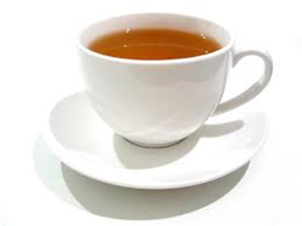
Чашечка

Slide 3
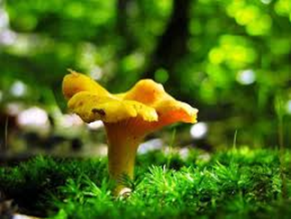
Грибок

Slide 4
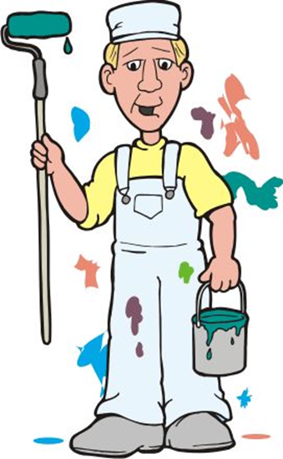
Маляр

Slide 5
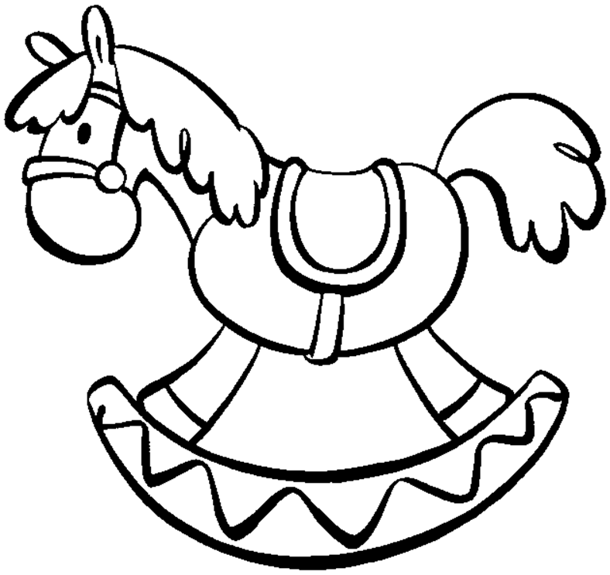
Лошадка

Slide 6
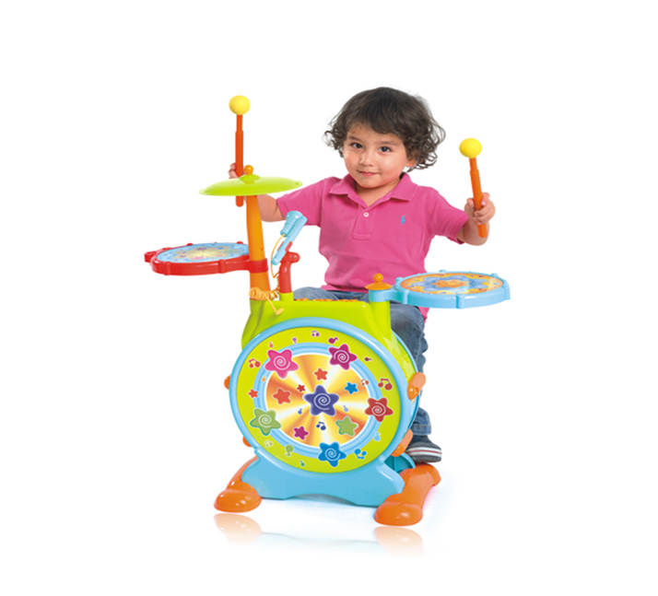
Барабанщик

Slide 7
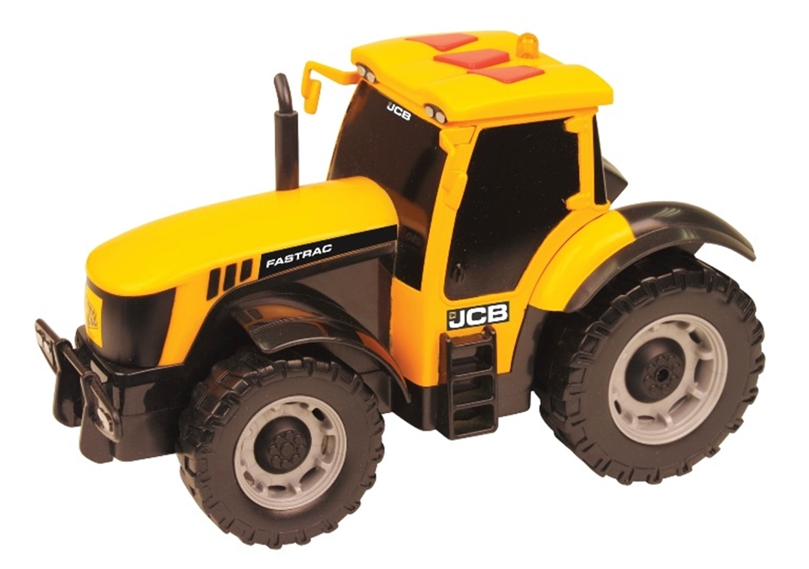
Моторчик

Slide 8

Футбол

Slide 9
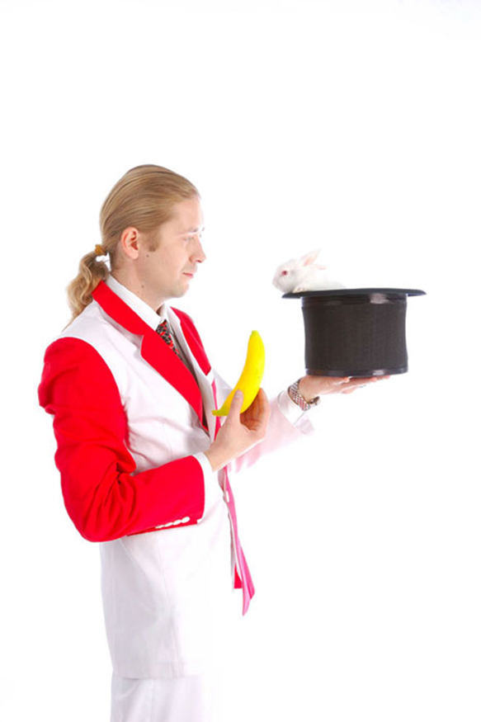
Фокус

Slide 10
МОЛОДЕЦ!

